Slide 1
Использование интерактивных технологий на занятиях с детьми раннего возраста
Воспитатель:
панкратова татьяна владимировна
ГБОУ ООШ пос.Верхняя
Подстепновка м/р Волжский
Самарской области
С/П «Детский сад»
Самара 2015

Slide 2
По ФГОС педагоги дошкольного образования должны:
• Владеть ИКТ - компетенциями, необходимыми и достаточными для планирования, реализации и оценки образовательной работы с детьми раннего и дошкольного возраста.
• Выстраивать партнерское взаимодействие с родителями (законными представителями) детей раннего и дошкольного возраста для решения образовательных задач, использовать методы и средства для их психолого - педагогического просвещения.

Slide 3
Под ИКТ подразумеваются использование:
Компьютера;
Интернета;
Телевидения;
Видео;
DVD и CD;
Мультимедиа;
Аудио-визуального оборудования;
всего того, что может представлять широкие возможности для коммуникации.

Slide 4
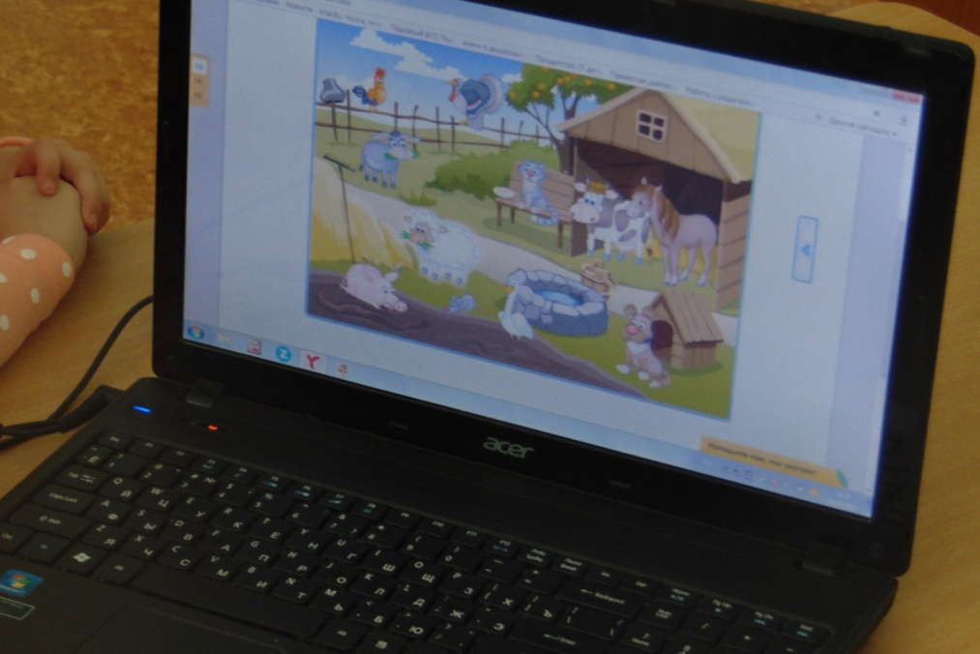
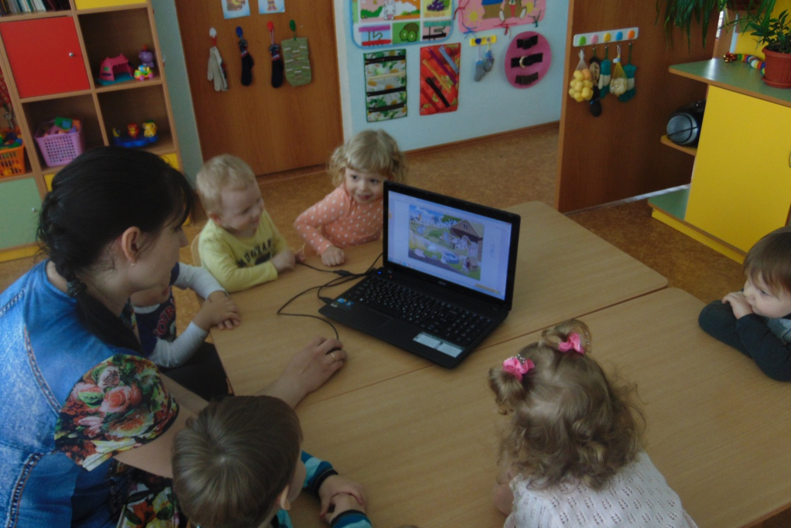
Интерактивная игра с сайта «Мерсибо»

Slide 5
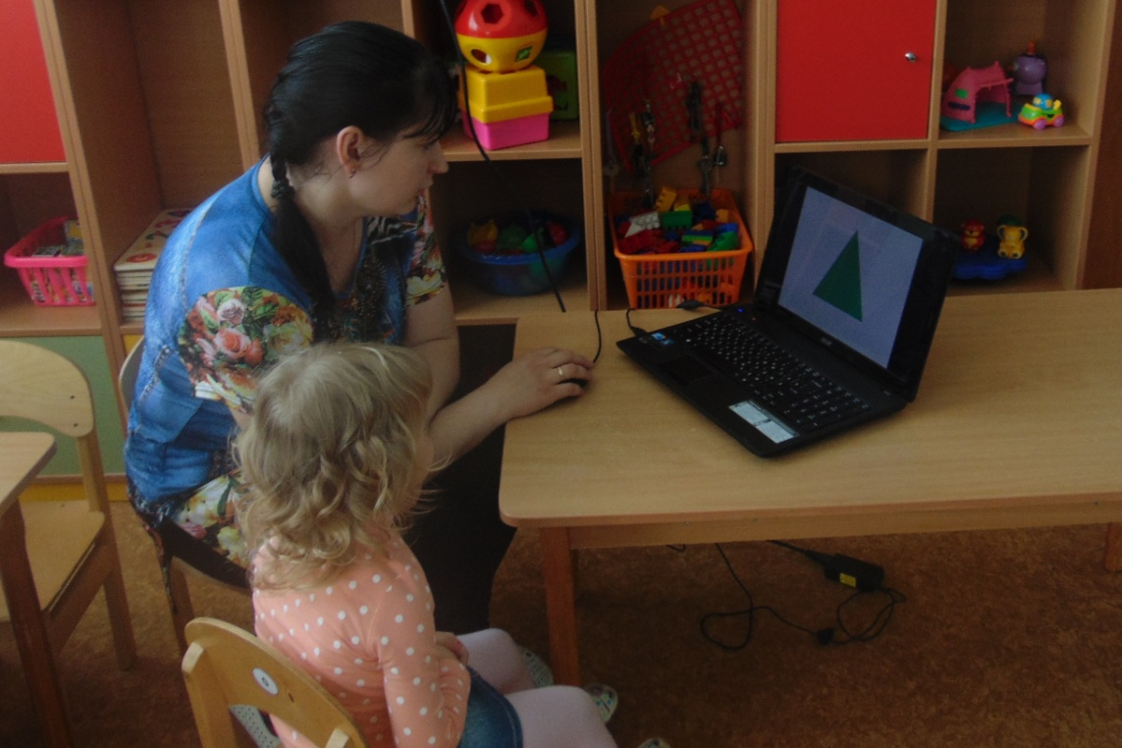
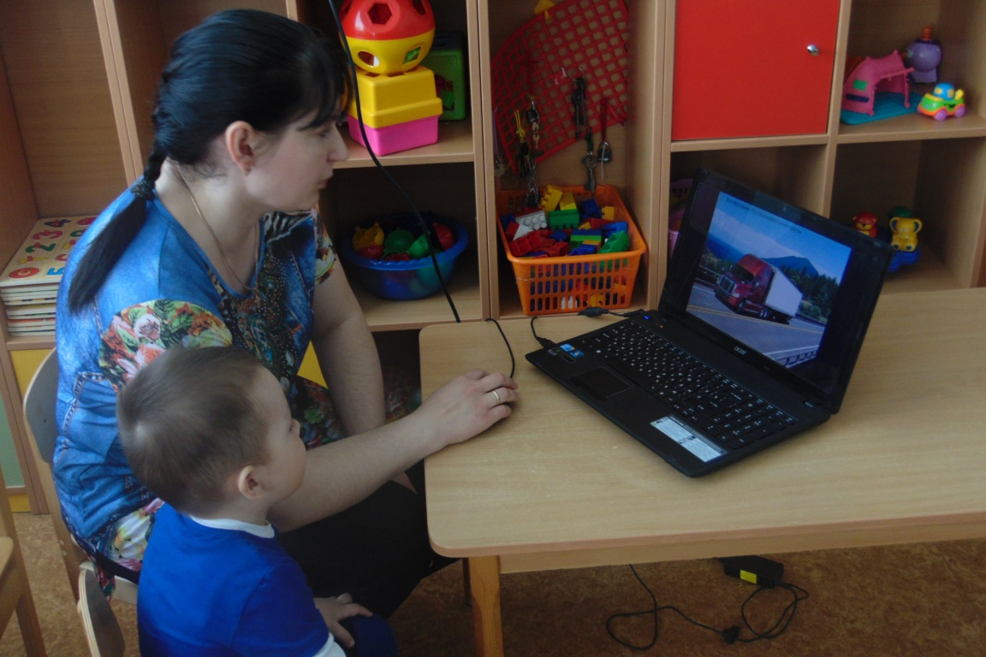
Использование ноутбука для индивидуальных занятий с детьми

Slide 6
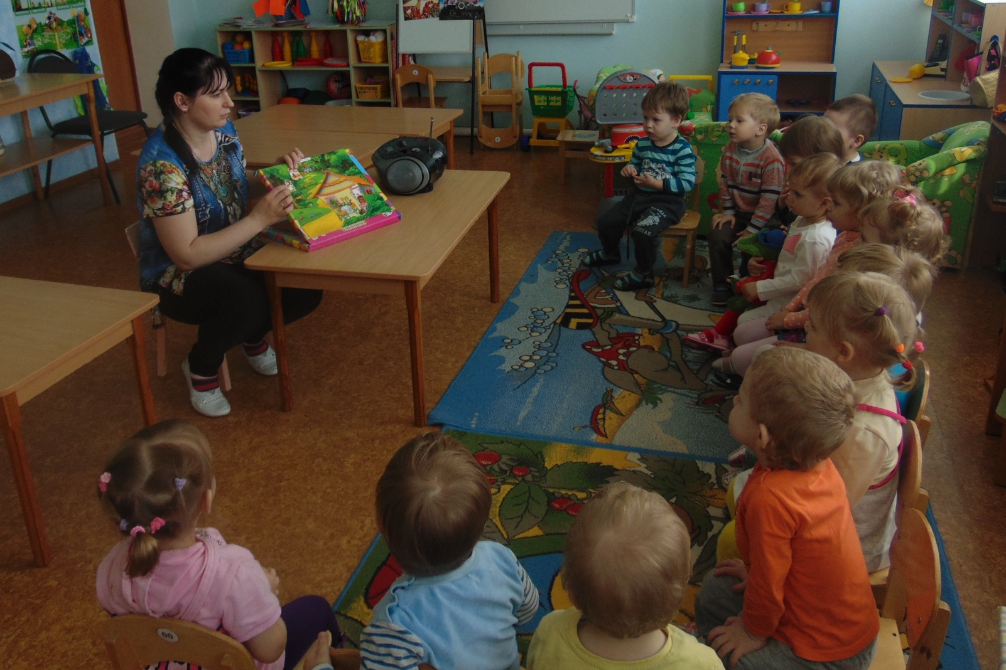
Использование CDпроигрывателя для прослушивания музыкальных сказок:

Slide 7
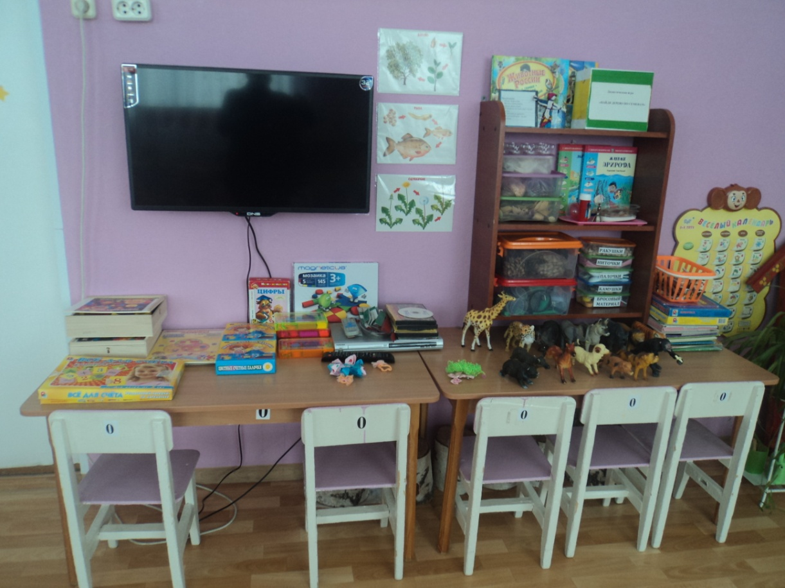
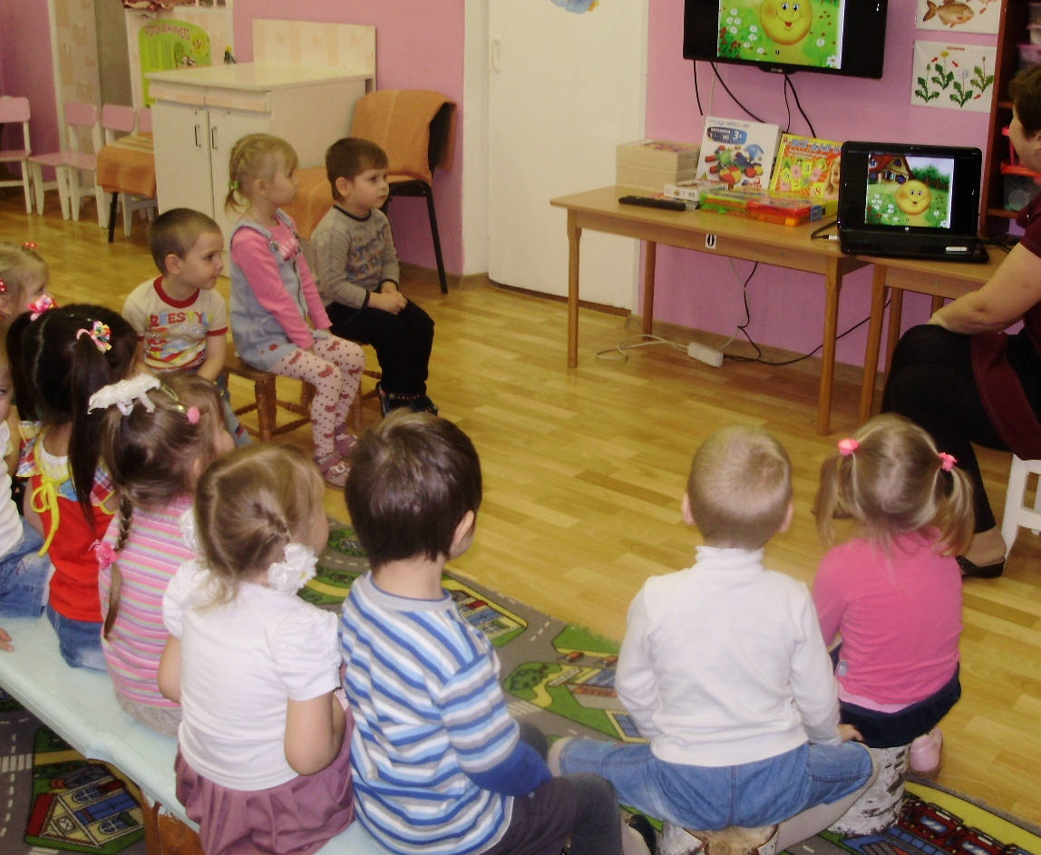
Для НОД мы используем подключение ноутбука к ЖК-телевизору через HDMI кабель

Slide 8
Необходимо помнить :
о сохранении здоровья и зрения детей. Презентация должна включать в себя не более 4-5 слайдов (крупные, яркие, содержащие 1 образ), фон не отвлекающим и не раздражающим взгляд. Разумно ограничивать занятия по времени, не более 10-15 минут.

Slide 9
Важно
Важно не забывать о том, что информационные технологии должны только дополнять педагога, а не заменять его. Нельзя слишком часто использовать ИКТ, так как теряется особый интерес у детей к таким занятиям.

Slide 10
Таким образом, использование ИКТ способствует повышению качества образовательного процесса: педагоги получили возможность профессионального общения в широкой аудитории пользователей сети Интернет, повышается их социальный статус. Использование ЭОР (электронных образовательных ресурсов) в работе с детьми служит повышению познавательной мотивации воспитанников.

Slide 11
В работе с детьми мне очень помогают материалы со следующих сайтов:
https://mersibo.ru – здесь можно найти множество различных интересных интерактивных игр, артикуляционную гимнастику. Также есть конструктор картинок, который позволяет самостоятельно составлять необходимые пособия.
http://rodnaya-tropinka.ru/, http://poznaemmir.com/ - хорошая подборка материала для занятий по тематическим неделям.

Slide 12
Спасибо за внимание!!!

